Slide 1
Suy tủy

Slide 2
I – ĐỊNH NGHĨA
Suy tủy (Thiếu máu bất sản – Aplastic anemia AA) là một hội chứng lâm sàng trong đó tủy giảm sản xuất các tế bào máu, dẫn đến giảm hồng cầu, bạch cầu, tiểu cầu. Mô tủy bị thay thế bởi mô mỡ, không có sự hiện diện của các tế bào ác tính hay xơ hóa.

Slide 3
II- LICH SỬ
1888, Paul Ehrlich mô tả 1 phụ nữa trẻ mang thai tử vong do thiếu máu nặng và giảm bạch cầu nặng, sinh thiết tủy xương nhận thấy tủy hóa mỡ và gần như không có sự tạo máu
1904, Chaufard dùng thuật ngữ Aplastic anemia cho hiện tượng này
1972, Thomas và cộng sự chứng minh ghép tủy xương tương thích từ chị em giúp khỏi bệnh
Ban đầu bệnh được cho là do sự teo hoặc ảnh hưởng do độc chất của tủy, sau đó người ta nhận thấy một số bệnh nhân được điều trị ức chế miễn dịch trước khi ghép tế bào gốc vẫn hồi phục dù không mọc mảnh ghép => giả thuyết nguyên nhân do cơ chế miễn dịch, được chứng minh bằng ALG (antilymphocyte globulin)

Slide 4
III – DỊCH TỄ
Khoảng 2:1000000/năm (The International Aplastic Anemia and Agranulocytosis Study and a French study)
2 đỉnh tuổi có tần suất mắc cao nhất: 15 – 25 tuổi và 65-69 tuổi
Tần suất châu Á cao hơn khoảng 2 lần so với các nước phương tây

Slide 5
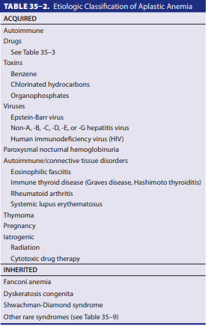
Iv – Nguyên nhân
Bẩm sinh
Mắc phải

Slide 6
V – SINH BỆNH HỌC
Sự sụt giảm của tế bào gốc tạo máu vạn năng (CD34+ cells (multipotential hematopoietic progenitors) và các dẫn xuất colony-forming unit–granulocyte-macrophage (CFU-GM) and burstforming unit–erythroid (BFU-E) do 5 cơ chế chính:
Sự ức chế tế bào gốc tạo máu do cơ chê miễn dịch tế bào hoặc dịch thể
Sự rút ngắn Telomeres bất thường
Độc tế bào gốc tạo máu trực tiếp
Khiếm khuyết của vi môi trường tủy xương
Rối loạn sản xuất các yếu tố tăng trưởng cần thiết cho sự tạo máu

Slide 7
V- SINH BỆNH HỌC
1. Tự hoạt hóa tế bao T độc (Autoreactive Cytotoxic T Lymphocytes)
AA được chứng minh là do sự gia tăng quá trình apoptosis của các tế bào gốc tạo máu do trung gian tế bào T gây độc thông qua biểu hiện của các cytokins ức chế T help1, interferon y và TNF –alpha
Tăng tiết Interferon là do tang biểu hiện yếu tố phiên mã T-bet
Tăng Apoptosis thông qua con đường FAS
Các cơ chế khác:
HLA-DR2 is more prevalent in patients with aplastic anemia, antigen recognition may be a factor in those patients.
nucleotide polymorphisms in cytokine genes,
overexpression of perforin in marrow cells, and decreased expression of SLAM-associated protein (SAP), a modulator protein that inhibits interferon-γ secretion
Autoantibodies to one putative antigen, kinectin

Slide 8
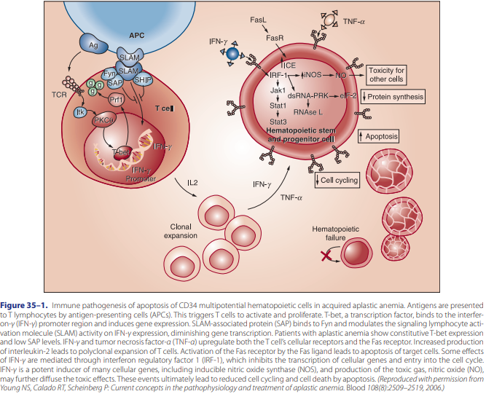

Slide 9
V- SINH BỆNH HỌC
1. Tự hoạt hóa tế bào T độc (Autoreactive Cytotoxic T Lymphocytes)
Giảm các tế bào T điều hòa (CD4 + CD25 + FoxP3 +) -> tăng tế bào T tự hoạt hóa (CD8 + CD28−) gây ra apoptosis của các tế bào gốc tạo máu

Slide 10
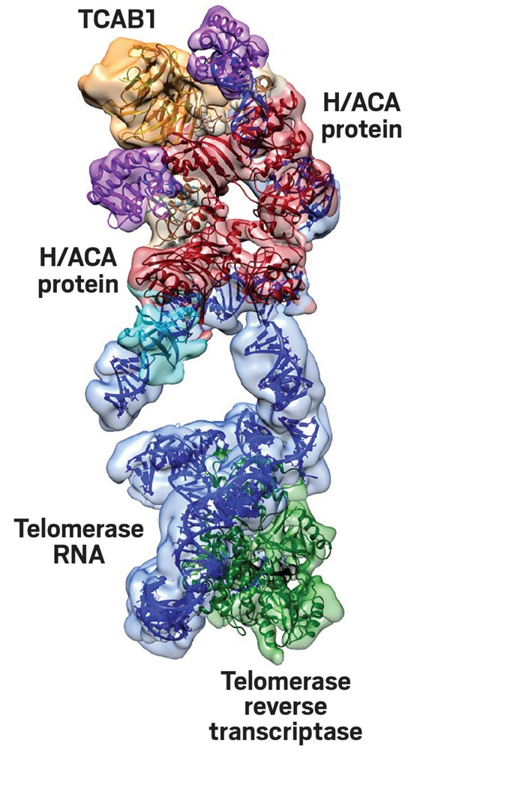
V- SINH BỆNH HỌC
2. Sự rút ngắn telomere (Telomere Shortening)
Có ở cả AA mắc phải và AA di truyền
Các thành phần tham gia vào cơ chế rút ngắn Telomere: telomerase reverse transcriptase (TERT); RNA template for TERT, telomerase RNA component (TERC), các protein khác (stabilizing proteins)
Tế bào với Telomere bị rút ngắn sẽ đi thẳng vào apoptosis
Notes:
Telomerase is a ribonucleoprotein polymerase that maintains telomere ends by addition of the telomere repeat TTAGGG. This repeat does vary across eukaryotes (see the table on the telomere article for a complete list). The enzyme consists of a protein component (TERT) with reverse transcriptase activity, and an RNA component, encoded by this gene, that serves as a template for the telomere repeat. CCCUAA found near position 50 of the vertebrate TERC sequence acts as the template. Telomerase expression plays a role in cellular senescence, as it is normally repressed in postnatal somatic cells resulting in progressive shortening of telomeres. Deregulation of telomerase expression in somatic cells may be involved in oncogenesis. Studies in mice suggest that telomerase also participates in chromosomal repair, since de novo synthesis of telomere repeats may occur at double-stranded breaks.^{[7]} Homologs of TERC can also be found in the Gallid herpes viruses

Slide 11
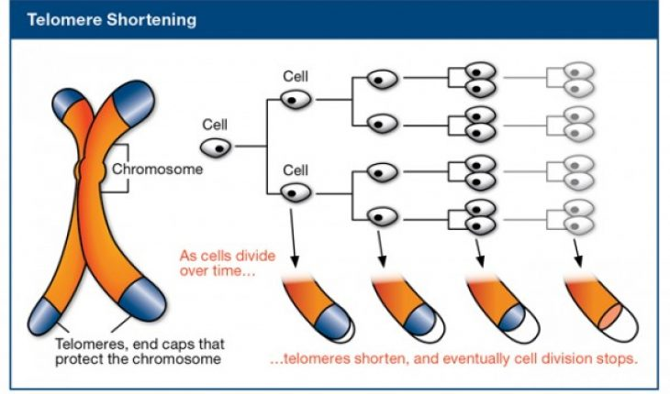
V- SINH BỆNH HỌC

Slide 12
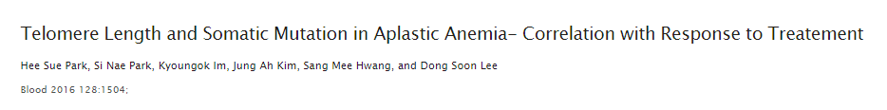
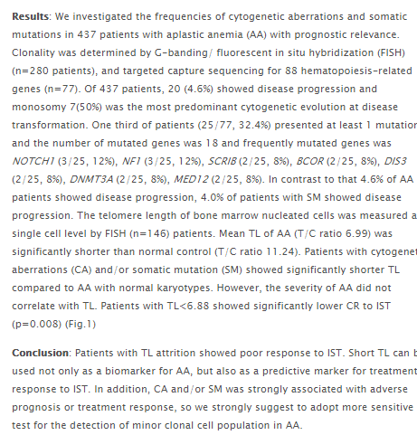
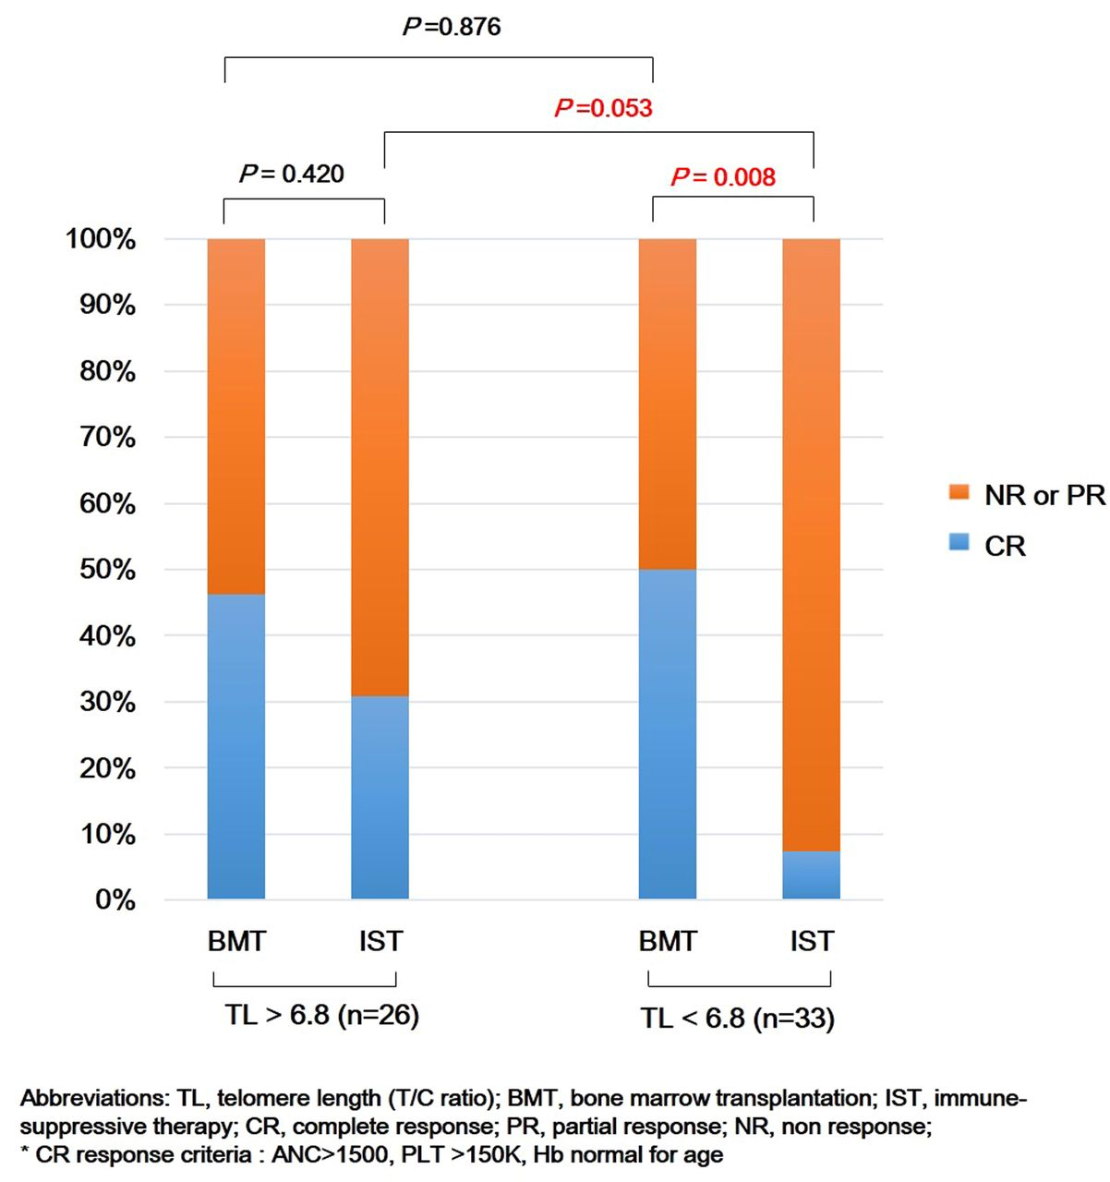
V- SINH BỆNH HỌC

Slide 13
V- SINH BỆNH HỌC
3. Thuốc: Thường hiếm, có liên quan đến yếu tố cơ địa (underlying metabolic or immunologic predisposition (gene polymorphism) in susceptible individuals)
Ví dụ:
Chloramphenicol: 1:20000, gấp 25 lần người không dùng chloramphenicol
Độc DNA ty thể
Gây đáp ứng miễn dịch bất lợi gây ức chế tủy
Cơ địa nhạy cảm qua trung gian nitroso-containing toxic
- Cimetidine: ức chế trực tiếp tế bào gốc tạo máu đầu dòng

Slide 14
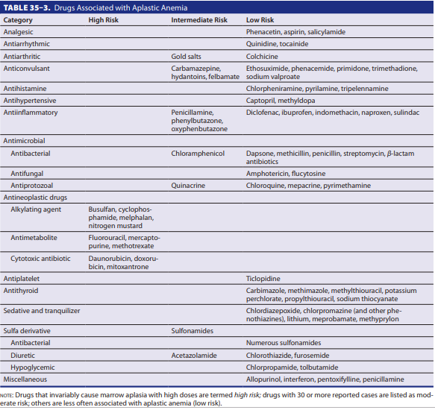
V- SINH BỆNH HỌC

Slide 15
V- SINH BỆNH HỌC
4. Độc chất
Benzene
Organochlorine, organophosphate pesticide compounds: DDT (dichlorodiphenyltrichloroethane), lindane, chlordane
Trinitrotoluene (TNT)
…

Slide 16
V- SINH BỆNH HỌC
5. Virus: Non-A, -B, -C, -D, -E, -G Hepatitis Virus, 4 -12 tuần (~ 10% sau 1 năm) sau khi viêm gan hồi phục hoặc có cải thiện
Thường bệnh nhân trẻ (18 – 20 tuổi), 2/3 là nam, thời gian sống trung bình ngắn (~10 tuần)
parvovirus B19
Epstein-Barr virus: 4 – 6 tuần sau nhiễm
Virus khác: HIV (do virus hoặc do thuốc điều trị); Human herpes virus HHV-6, CMV…

Slide 17
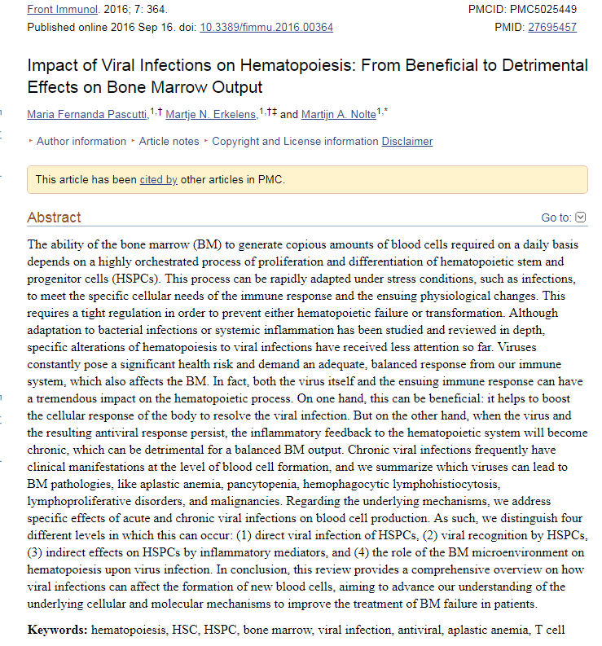
V- SINH BỆNH HỌC

Slide 18
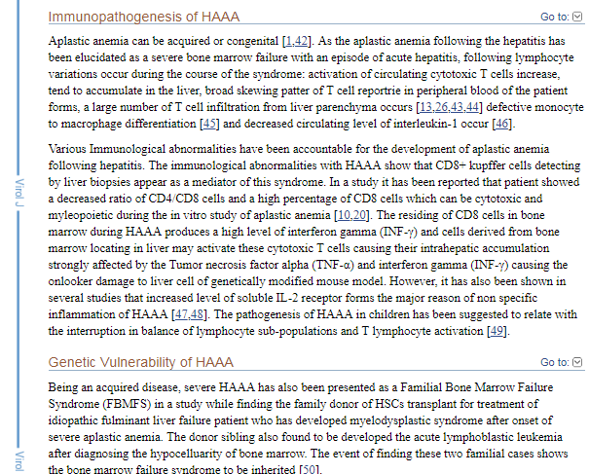
HEPATITIS ASSOCIATED APLASTIC ANEMIA (HAAA)

Slide 19
V- SINH BỆNH HỌC
6. Bệnh lý tự miễn
Viêm đa khớp dạng thấp: nguy cơ tăng gấp 7 lần, nguy cơ AA trực tiếp do bệnh hoặc do điều trị (gold salts, d-penicillamine, and nonsteroidal antiinflammatory agents)
Lupus ban đỏ: kháng thể hoặc các yếu tố ức chế tấn công trực tiếp tế bào gốc tạo máu
Eosinophilic fasciitis: thường không đáp ứng điều trị, cơ chế gây bệnh có thể qua trung gian kháng thể
Bệnh lý tuyến giáp tự miễn: Graves disease, thymoma
Autoimmune renal disease: viêm câu thận nguyên phát…
Vai trò của T độc?
Notes:
Eosinophilic fasciitis, an uncommon connective tissue disorder with painful swelling and induration of the skin and subcutaneous tissue,

Slide 20
V- SINH BỆNH HỌC
7. Thai kỳ
Cơ chế chưa rõ ràng
Một số bệnh nhân biểu hiện suy tủy khi mang thai, tình trạng cải thiện khi chấm dứt thai kỳ hoặc sau sinh
AA có thể lặp lại trong thai kỳ tiếp theo

Slide 21
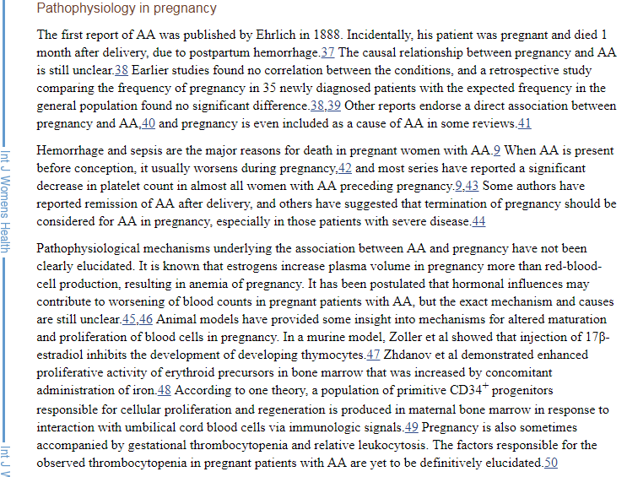
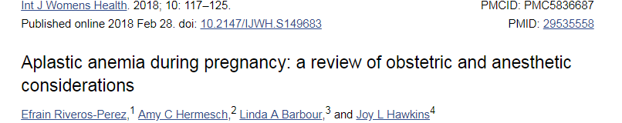

Slide 22
V- SINH BỆNH HỌC
8. Thứ phát sau điều trị (Iatrogenic Causes): hóa trị, xạ trị
Tác động trực tiếp tế bào gốc tạo máu và các tế bào trưởng thành hơn
Thorium dioxide (Thorotrast)
Alkylating agents: AA có thể xuất hiện sau ngưng Alkylating agents 2 – 5 năm
Antimetabolites
Cytotoxic antibiotics
Xạ trị:
1- 2.5 Gy gây triệu chứng tiêu hóa và giảm bạch cầu, có thể hồi phục
4.5 Gy tương đương LD50 do suy tủy
10 Gy gây tử vong toàn bộ trừ trường hợp được chăm sóc đặc biệt

Slide 23
V- SINH BỆNH HỌC
9. Vi môi trường và các yếu tố tăng trưởng (Stromal Microenvironment and Growth Factors)
Stem cell factor (SCF) giảm mức trung bình hoặc bình thường
FLT3-ligand (early acting growth factor): tăng gấp 30 – 100 lần
Fibroblast sản xuất các cytokine bất thường
Nồng độ granulocyte colony-stimulating factor,erythropoietin, thrombopoietin (TPO) tăng
IL-1 giảm
https://www.ncbi.nlm.nih.gov/pmc/articles/PMC6290278/

Slide 24
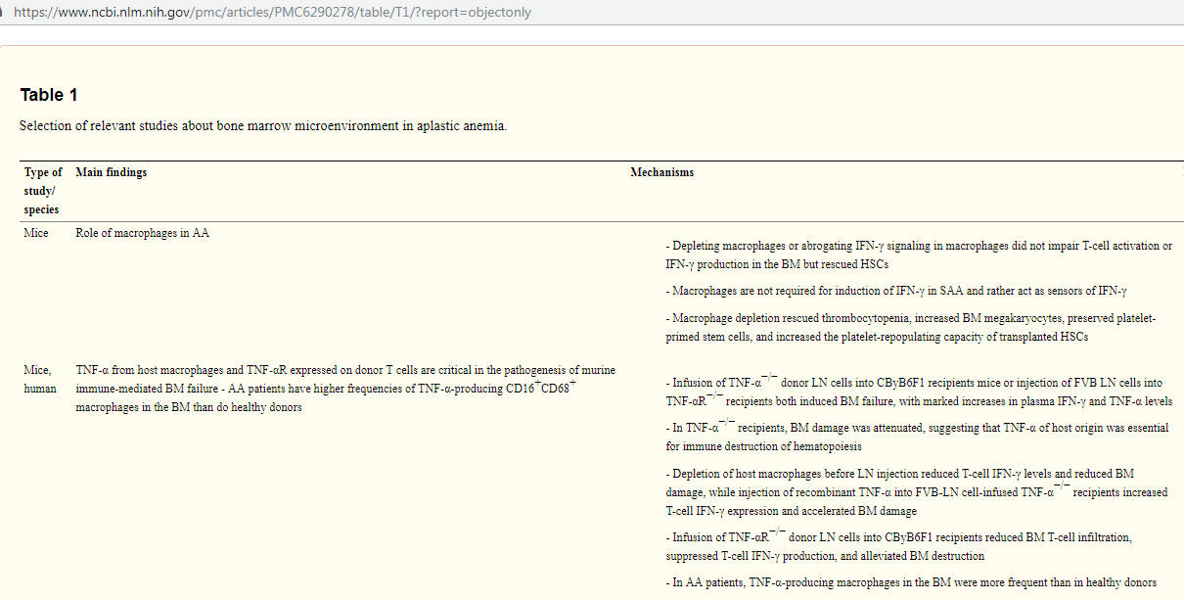

Slide 25
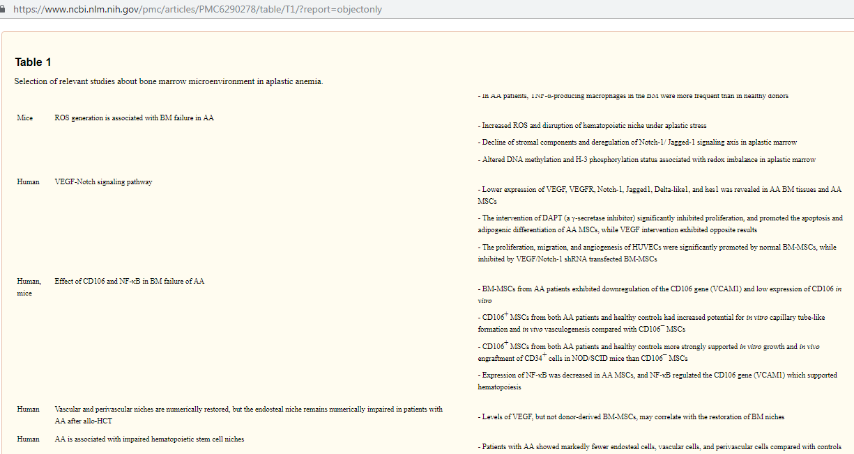

Slide 26
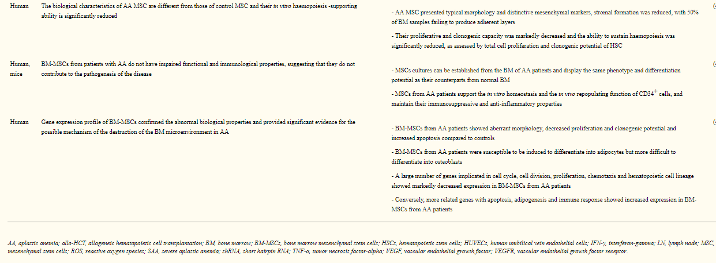

Slide 27
VI – TRIỆU CHỨNG LÂM SÀNG
TRIỆU CHỨNG CƠ NĂNG
Triệu chứng thiếu máu: niêm nhợt, mệt mỏi, yếu sức, khó thở
Triệu chứng xuất huyết: bầm da, chấm xuất huyết, mảng xuất huyết, rong kinh…
Triệu chứng nhiêm trùng: sốt, lạnh run
TRIỆU CHỨNG THỰC THỂ:
Triệu chứng thiếu máu, xuất huyết
Gan, lách, hạch không to

Slide 28
VII – CẬN LÂM SÀNG
Công thức máu:
HGB giảm, MCV tăng
PLT giảm
NEUT giảm, LYMP bình thường hoặc giảm nhẹ
Ban đầu có thể giảm 1 dòng, giảm 2 dòng tiếp theo vài ngày hoặc vài tuần sau đó
2. Hồng cầu lưới: giảm, thường <1%

Slide 29
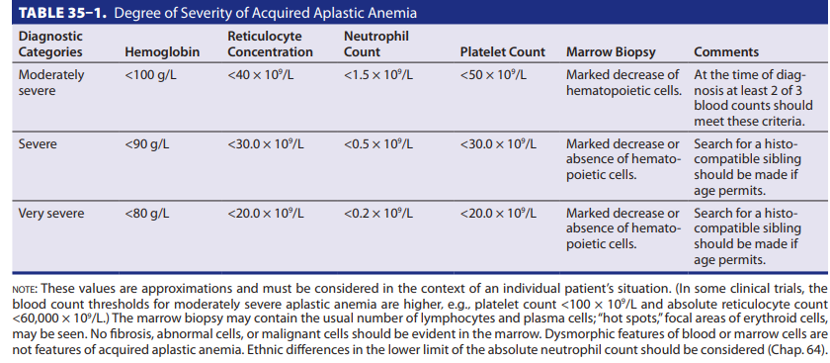
VII – CẬN LÂM SÀNG

Slide 30
VII – CẬN LÂM SÀNG
3. Xét nghiệm huyết thanh:
Erythropoietin EPO ↑
Thrombopoietin TPO ↑
Myeloid colony stimulating factor ↑
Sắt huyết thanh ↑
Bilan tự miễn: anti ds-DNA, ANA
Chức năng tuyến giáp

Slide 31
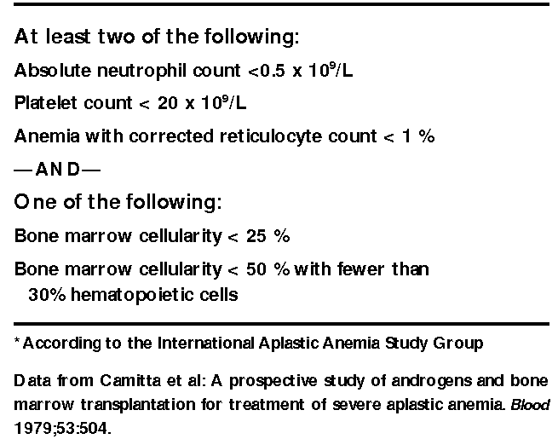
VII – CẬN LÂM SÀNG
4. Tủy đồ
Tủy giảm sinh, bị thay thế bởi mô mỡ
Lymphocytes, plasma cells, macrophages, mast cells có thể hiện diện
Một số trường hợp có thể chọc trúng nơi mật độ tủy còn bình thường, thậm chí tăng “hot spots”, tuy nhiên mẫu tiểu cầu luôn giảm
Hình thái tế bào thường bình thường tuy nhiên do nồng độ EPO cao có thể gây hình ảnh tế bao hồng cầu tương đối to (macronormoblastic erythropoiesis)
Sinh thiết tủy cần thiết để xác định chẩn đoán

Slide 32
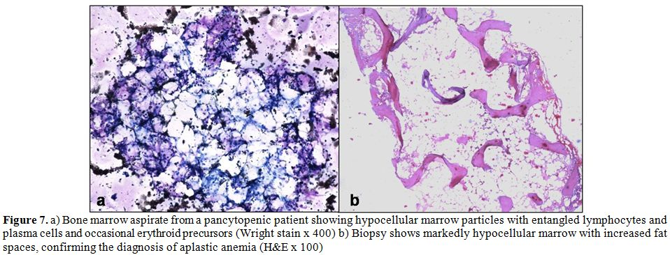
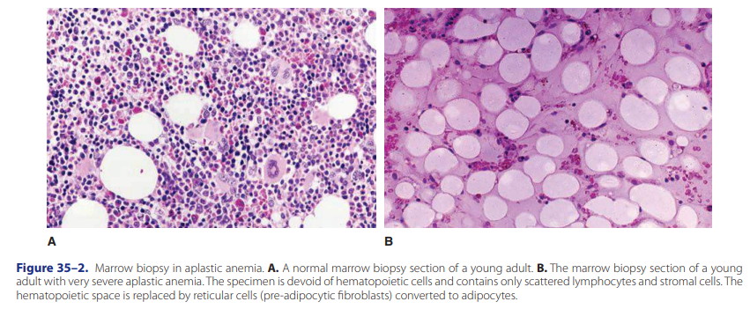

Slide 33
VII- CẬN LÂM SÀNG
4. Progenitor Cell Growth In vitro CFU-GM and BFU-E colony assays reveal a marked reduction in progenitor cells.
5. Xét nghiệm sinh học phân tử
Thường khó thực hiện do ít tế bào -> có thể cần lặp lại chọc tủy nhiều lần
Kết quả thường bình thường trong AA mắc phải, trường hợp có bất thường => xem xét có bệnh lý tủy đi kèm gây ức chế tủy
Kết quả bất thường trong AA bẩm sinh
6. Flow cytometry: xác định PNH
7. Hình ảnh học: MRI có thể có ích trong phân biệt mô mỡ và tế bào tạo máu, xác định mật độ tế bào gốc tạo máu

Slide 34
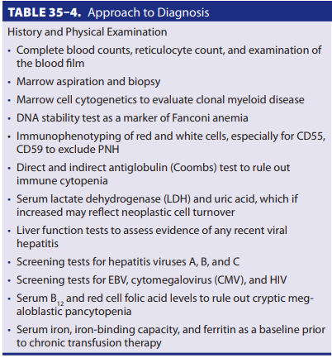

Slide 35
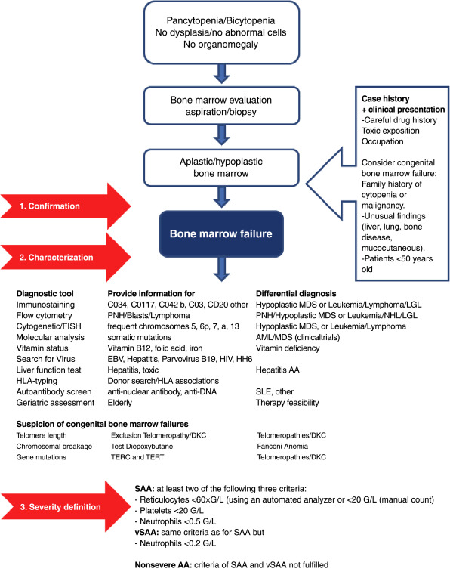

Slide 36
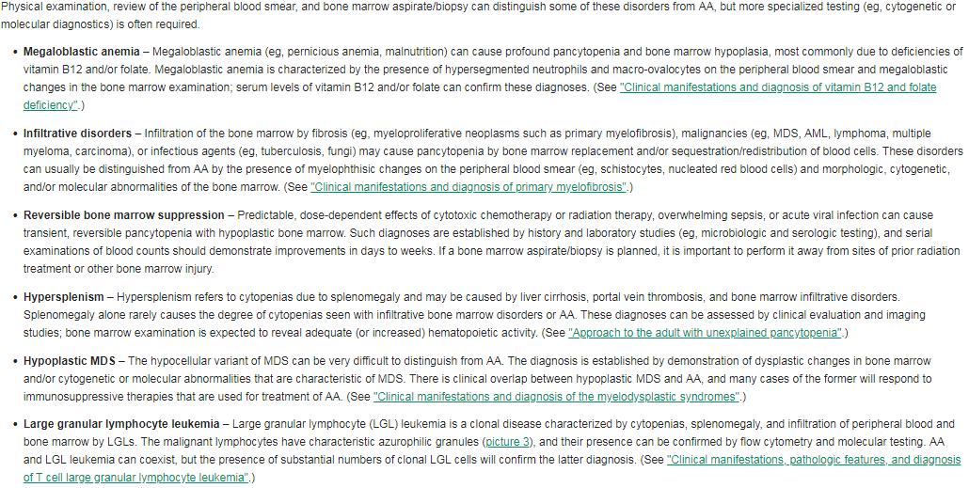
VIII – CHẨN ĐOÁN PHÂN BIỆT

Slide 37
IX – MỐI LIÊN HỆ GIỮA APLASTIC ANEMIA VÀ PNH (PAROXISMAL NOCTURAL HEMOGLOBINUREA) và các bệnh lý ác tính dòng tủy
MDS, AML hoặc PNH có thể biểu hiện bằng giảm 3 dòng tế bào
1. MDS
Bệnh nhân suy tủy có monosomy 7 hoặc trisomy 8 do là hậu quả của tủy loạn sinh (myelodyspastic syndrome)
20% bệnh nhân có thể có loạn sinh tủy sau 5 năm
Tỷ lệ loạn sinh tủy sau điều trị với ức chế miễn dịch tăng gấp 15 lân so với điều trị bằng ghép tế bào gốc (theo dõi 39 tháng)
Bệnh nhân AA với rút ngắn telomere có nhiều nguy cơ phát triền thành loạn sinh tủy
Notes:
Occasionally, these cytogenetic markers have been transient, and in cases with disappearance of monosomy 7, hematologic improvement has occurred as well.137 Persistent monosomy 7 carries a poor prognosis as compared to trisomy 8
Transplantation may reduce the potential to clonal evolution in patients with aplastic anemia by reestablishing robust lymphohematopoiesis

Slide 38
IX – MỐI LIÊN HỆ GIỮA APLASTIC ANEMIA VÀ PNH (PAROXISMAL NOCTURAL HEMOGLOBINUREA) và các bệnh lý ác tính dòng tủy
2. AML
10% bệnh nhân có biểu hiện lâm sàng có bệnh lý tủy đơn dòng kèm theo
Thường thấy ở những bệnh nhân AA với thời gian theo dõi dài và có telomere ngắn

Slide 39
IX – MỐI LIÊN HỆ GIỮA APLASTIC ANEMIA VÀ PNH (PAROXISMAL NOCTURAL HEMOGLOBINUREA) và các bệnh lý ác tính dòng tủy
3. PNH
>50% bệnh nhân AA có PNH
Nguyên nhân PNH: đột biến PIG-A làm cho tế bào gốc tạo máu thiếu phosphatidylinositol-anchored proteins (GPI-AP)-> tạo hồng cầu bị bổ thể ly giải
10 – 20% bệnh nhân AA có biểu hiện lâm sàng của PNH
Người bình thường cũng có thể có quần thể tế bào gốc khiếm khuyết GPI-AP với tỷ lệ rất nhỏ. Chấn thương tủy tạo điều kiện thuận lợi cho dòng tế bào gốc khiếm khuyết GPI-AP phát triển
Các anchor proteins hoặc các ligands hiện diện trên tế bào gốc tạo máu bình thường có thể được tế bào T độc nhận diện như một epitope -> bị ly giải bởi bổ thể
Bệnh nhân có thể biểu hiện tán huyết do PNH trước khi phát triển suy tủy

Slide 40
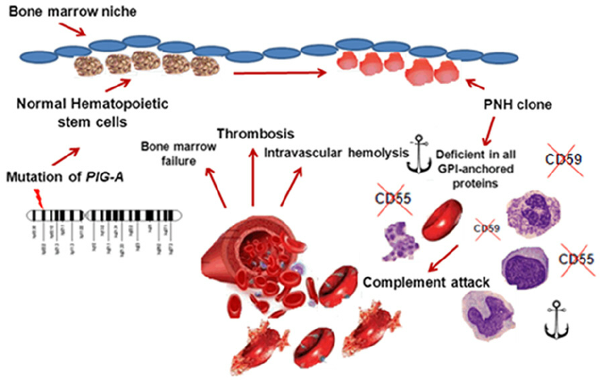
Xp22.2
Notes:
The PIG-A gene is required for synthesis of gly-cosyl phosphatidylinositol (GPI), which anchors certain proteins to the cell surface. These include CD55-decay accelerating factor (DAF), which inhibits the formation and the stability of the C3 convertase (both C3bBb and C4b2a), and CD59-membrane inhibitor of reactive lysis (MIRL), which interferes with the terminal effec-tor, complement, blocking the incorporation of C9 onto the C5b-C8 complex. Affected stem cells (erythrocytes, granulocytes, monocytes, platelets and lymphocytes) are decient in all GPI-anchored proteins (GPI-APs) that serve as erythrocyte membrane-bound regulators of complement. Deciency of CD55 and CD59 proteins accounts for the complement-mediated intravascular hemolysis that is the hallmark of PNH (Figure 1) [11]. The hierarchical sub-scription of CD55 and CD59 to hemolysis indi-cates that CD59 is the key molecule in the pre-vention of lysis

Slide 41
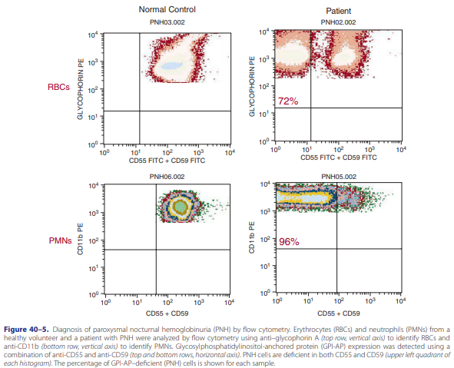

Slide 42
X- ĐIỀU TRị
CHỈ ĐỊNH ĐIỀU TRỊ:
AA mức độ nặng
AA mức độ trung bình có phụ thuộc truyền máu

Slide 43
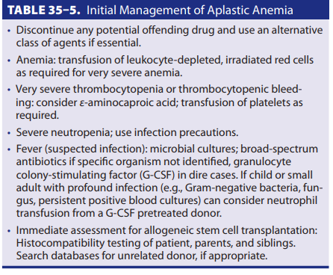
X – ĐIỀU TRỊ

Slide 44
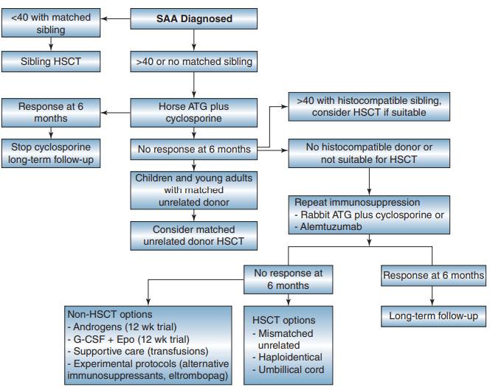

Slide 45
X – ĐIỀU TRỊ
ĐIỀU TRỊ NÂNG ĐỠ
Truyền chế phẩm máu:
Nên thận trọng do nguy cơ gây bất lợi cho ghép tế bào gốc sau này, tuy nhiên điều kiện hóa bằng ATG, CsA giúp giảm rõ rệt nguy cơ này
Ở những bệnh nhân chưa nhiễm CMV, nên lọc bạch cầu nhằm tránh nguy cơ lây nhiễm CMV

Slide 46
X- ĐIỀU TRỊ
Truyền chế phẩm máu
Truyền hồng cầu lắng:
Chỉ định khi HGB < 8g/dL
Nên truyền HCL xạ + lọc
Không truyền máu từ người thân trong gia đình
Chú ý vấn đề thải sắt sau truyền máu nhiều lần, đặc biệt ở những bệnh nhân không đáp ứng điều trị đặc hiệu, phải phụ thuộc truyền máu

Slide 47
X – ĐIỀU TRỊ
Truyền chế phẩm máu
2. Truyền tiểu cầu
Chỉ định khi PLT <10k/uL hoặc >10k/uL kèm bầm da nhiều hoặc xuất huyết
Nên truyền tiểu cầu thuận hợp ABO
Nên truyền tiểu cầu từ một người hiến
Trường hợp chấn thương nâng tiểu cầu lên 50k/uL, phẫu thuật: 100k/uL
Trường hợp xuất huyết có thể bổ sung aminocaproic acid 50mg/kg x 6 uống hoặc tiêm mạch (chống chỉ định trường hợp tiểu máu đại thể)
Trường hợp kháng tiểu cầu: Truyền tiểu cầu gạn tách thuận hợp HLA

Slide 48
X – ĐIỀU TRỊ
Kiểm soát nhiễm trùng
Nguy cơ cao khi NEUT <0.5k/uL
BN nên được nằm phòng riêng, đeo khẩu trang, rửa tay thường xuyên với xà phòng diệt khuẩn, ăn chín, uống sôi
Khi có dấu hiệu nhiễm trùng:
Cấy bệnh phẩm (máu, đàm, phân, nước tiểu…)
Khởi động kháng sinh sớm
Bệnh nhân sốt kéo dài, cấy máu âm -> nên khởi động kháng nấm
Truyền bạch câu hạt: hiếm khi được chỉ định trừ trường hợp giảm nguy cơ tử vong ngắn hạn
GCSF:

Slide 49
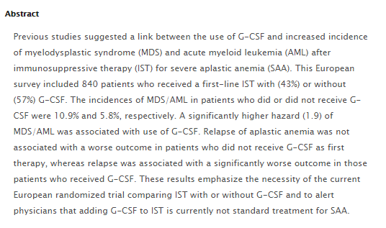
Granulocyte-stimulating factor and severe aplastic anemia: a survey by the European Group for Blood and Marrow Transplantation (EBMT)
Gerard Socie, Jean-Yves Mary, Hubert Schrezenmeier, Judith Marsh, Andrea Bacigalupo, Anna Locasciulli, Monica Fuehrer, Albert Bekassy, Andre Tichelli and Jakob Passweg
Blood 2007

Slide 50
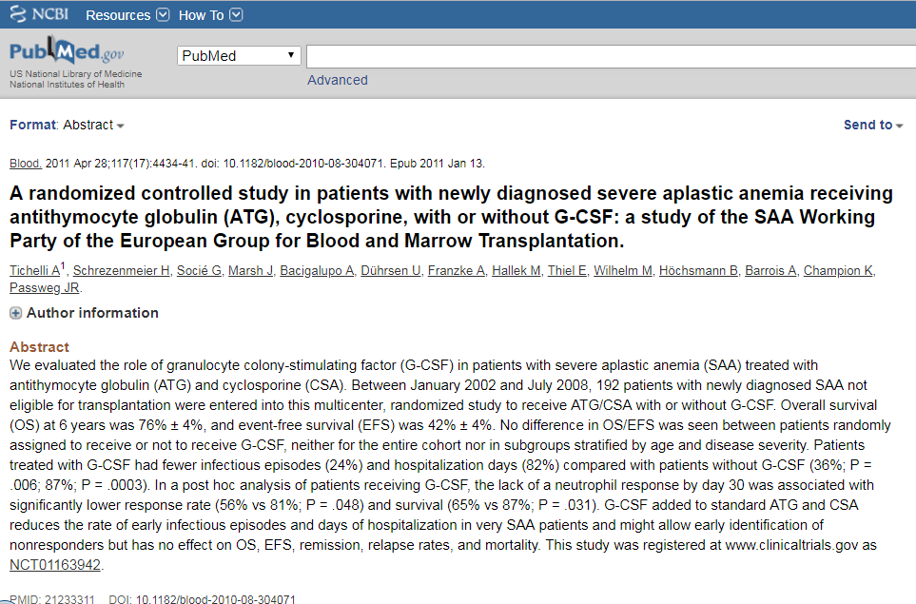

Slide 52
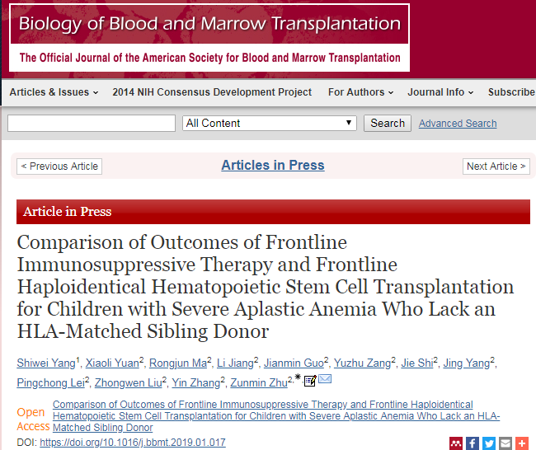
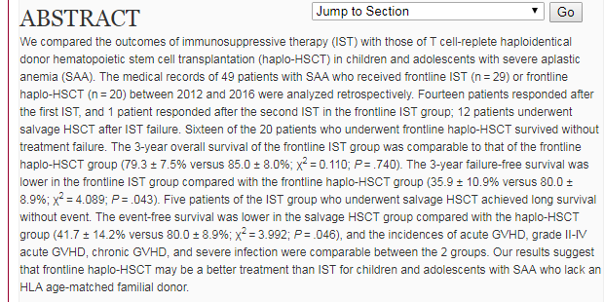

Slide 53
X- ĐIỀU TRỊ
GHÉP TỦY XƯƠNG
Ghép tủy anh chị em thuận hợp, bán thuận hợp, unrelated, máu cuống rốn thuận hợp
Tỷ lệ đáp ứng sau ghép 80 -90%, giảm theo tuổi. Tỷ lệ này ở BN >40 tuổi là xấp xỉ 50%
Điều kiện hóa trước ghép: ATG, cyclophosphamide, total-body radiation, fludarabine, alemtuzumab
Xét nghiệm HLA nên sử dụng kỹ thuật có độ phân giải cao, phù hợp HLA ít nhất là HLA-A, -B, -C, -DRB1 (8 of 8 alleles)
Chỉ định ghép có thể chỉ định ở bệnh nhân lứa tuổi 50 nếu HLA phù hợp
Ghép unrelated được chỉ định đầu tay nếu không có anh chị em phù hợp nhưng người cho unrelated có HLA phù hợp
Trì hoãn ghép kéo dài làm giảm tỷ lệ đáp ứng do tình trạng nhiễm trùng trước ghép và tăng nguy cơ thải ghép do truyền máu nhiều lần
Notes:
Alemtuzumab (Campath)- containing regimens appear to improve outcome by decreasing the frequency of chronic graft-versus-host disease, which could make it useful in older patients

Slide 54
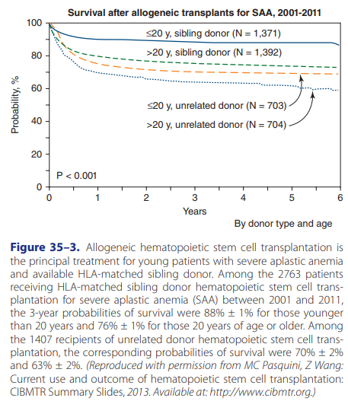

Slide 55
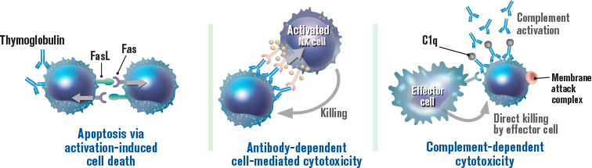
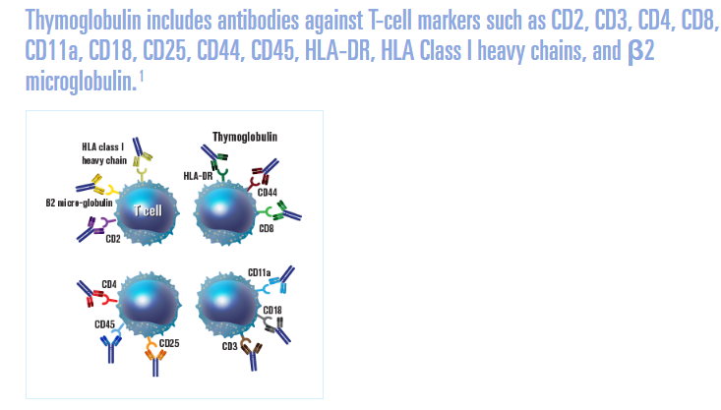
XI – ĐIỀU TRỊ
COMPONENTS OF ANTI–T-LYMPHOCYTE (IMMUNOSUPPRESSIVE) THERAPY
Cơ chế: ức chế T độc qua nhiều cơ chế:

Slide 56
XI – ĐIỀU TRỊ
COMPONENTS OF ANTI–T-LYMPHOCYTE (IMMUNOSUPPRESSIVE) THERAPY
- ATG ngựa hiệu quả hơn ATG thỏ -> ưu tiên ATG ngựa
Liều 15 - 40kg/kg, truyền liên tục trong 4 – 10 ngày
Test trước truyền
Phản ứng phụ thường gặp: phản ứng dị ứng (7-10 ngày từ liều đầu tiên), sốt, lạnh run, giảm tiểu cầu, giảm neutrophil, DAT dương
Sử dụng đồng thời glucocorrticoid (methylpresnisolone/dexamethasone) để giảm phản ứng dị ứng, nên sử dụng kéo dài
ATG kết hợp với các ức chế miễn dịch khác hiệu qủa hơn so với ATG đơn độc

Slide 57
XI – ĐIỀU TRỊ
CYCLOSPORIN
Cơ chế: giảm tiết IL2 từ lympho T và ức chế sự phát triển của T độc phụ thuộc IL2
Liều: 10 -12mg/kg/ngày uống trong 4 – 6 tháng
Duy trì nồng độ 200 – 400ng/ml
Uống nhiều nước trong thời gian uống thuốc
Giảm liều nếu có suy thận, duy trì creatinine <2mg/dL
Tác dụng phụ: tăng huyết áp, rậm lông tóc, độc tính lên hệ thần kinh (Guillain barre, PRES…)
Thời gian đáp ứng: thường sau 3 tháng, biểu hiện bằng không phụ thuộc truyền máu hoặc hồi phục hoàn toàn
Tỷ lệ đáp ứng khi dùng đơn độc: 25 – 80%
Notes:
Approximately 25 percent of patients respond to this agent when used alone, but the response rate has ranged from 0 to 80 percent in various reports

Slide 58
IX – ĐIỀU TRỊ
COMBINATION IMMUNOTHERAPY
ATG, 40 mg/kg/ngày truyền liên tục trong 4 ngày
Cyclosporine 10 - 12 mg/kg/ngày, trong 6 tháng, duy trì nồng độ trũng 200 to 400 ng/ mL
Methylprednisolone, 1 mg/kg/ngày trong 2 tuần
Phòng ngừa Pneumocystis carinii với trimethoprimsulfamethoxazole hoặc pentamidine inhalations hàng tháng

Slide 59
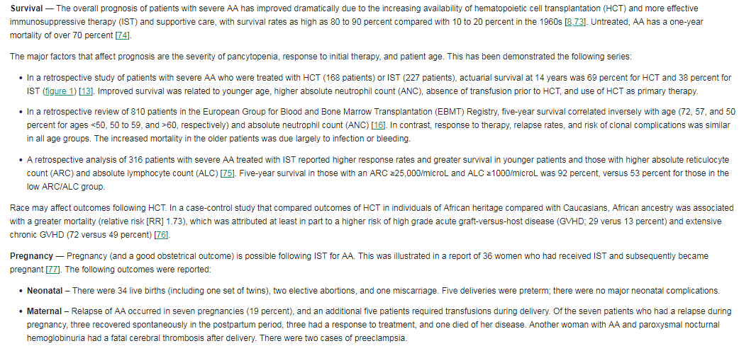
IX – ĐIỀU TRỊ
Định nghĩa đáp ứng: cải thiện rõ rệt số lượng tế bào máu và nhu cầu truyền máu
Notes:
Response is usually defined as a significant improvement in red cells, white cells, and platelets to eliminate risk of infection and bleeding and the requirement for red cell transfusions.

Slide 60
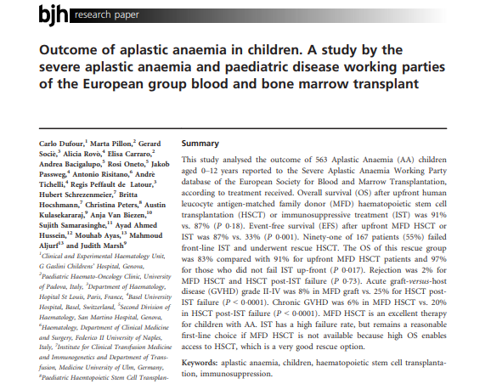

Slide 61
IX – ĐIỀU TRỊ
Twenty-eight (22 percent) of 129 patients treated with ALG developed myelodysplasia, leukemia, PNH, or combined disorders.This tendency to relapse and to develop clonal hematologic disorders was reviewed by the European Cooperative Group for Bone Marrow Transplantation in 468 patients, most of whom received ATG. The risk of a hematologic complication increased continuously and reached 57 percent at 8 years after immunosuppressive therapy. A further survey found 42 (5 percent) malignancies in 860 patients treated with immunosuppression, whereas only 9 (1 percent) malignancies were seen in 748 patients who received marrow transplants.
There are no predictors that augur the risk of clonal evolution in an individual patient, although shorter telomere length at diagnosis and poorer prognosis are associated

Slide 62
IX – ĐIỀU TRỊ
CÁC PHƯƠNG PHÁP ĐIỀU TRỊ KHÁC:
High-Dose Cyclophosphamide Therapy
Rituximab
Androgens
Cytokines (GCSF, IL1, IL3, TPO – Eltrombopag)
Cắt lách
High doses of intravenous γ-globulin
Lymphocytapheresis to deplete T cells
Agents that target other T-cell functions, such as alefacept, a CD2-directed leukocyte function antigen-3 (LFA-3)/Fc fusion protein that consists of the extracellular CD2-binding portion of the human LFA-3 linked to the Fc (hinge, CH2 and CH3 domains) portion of human immunoglobulin (Ig) Gl are being tested as immunosuppressive drugs in acquired aplastic anemia
Notes:
Removal of the spleen does not increase hematopoiesis but may increase neutrophil and platelet counts two- to threefold and improve survival of transfused red cells or platelets in highly sensitized individuals

Slide 63
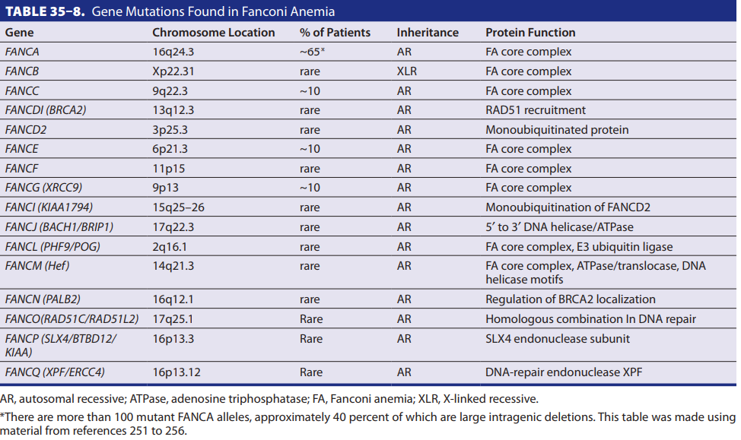
XII - HEREDITARY APLASTIC ANEMIA

Slide 64
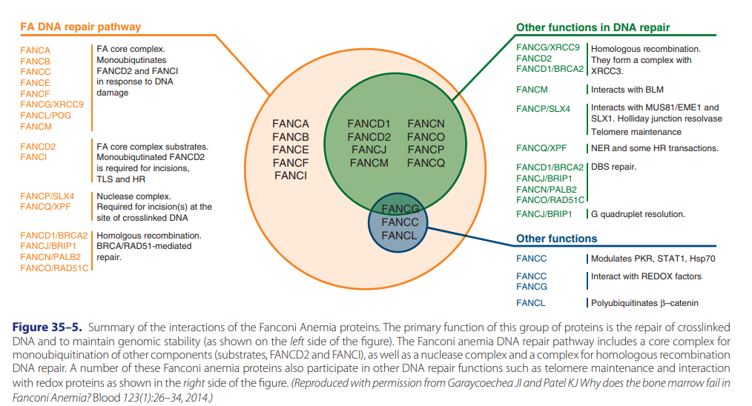

Slide 65
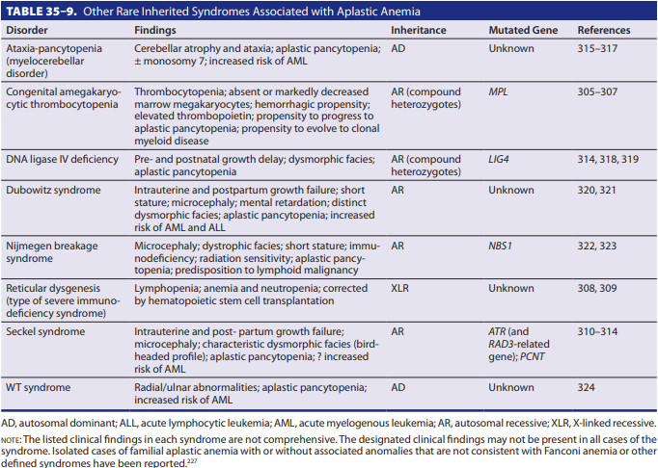

Slide 66
XII - HEREDITARY APLASTIC ANEMIA
ĐIỀU TRỊ
Fanconi anemia: Androgen, Allogeneic hematopoietic stem cell transplantation
Dyskeratosis congenita: Nonmyeloablative transplantation might improve results
Shwachman-diamond syndrome: allogeneic hematopoietic stem cell transplantation, Supportive care, particularly with supplemental pancreatic enzymes, to provide proper nutrition, and appropriate and prompt treatment of bacterial infections with antibiotics
Other inherited aplastic anemias: marrow transplantation, but this step, if successful, does not correct somatic abnormalities, only the hematopoietic and immunologic defect.
Notes:
NST includes the use of nonmyeloablative conditioning (NMC) or reduced intensity conditioning (RIC) that consists of low dose chemo- and/or radio-therapy thus decreasing regimen-related toxicity

Slide 67


